Slide 1

Игра написанная на языке Python на основе библиотеки arcade
Сделали обучающиеся Яндекс Лицея
Титов Павел Алексеевич
Корчагин Александр Дмитриевич

Slide 2
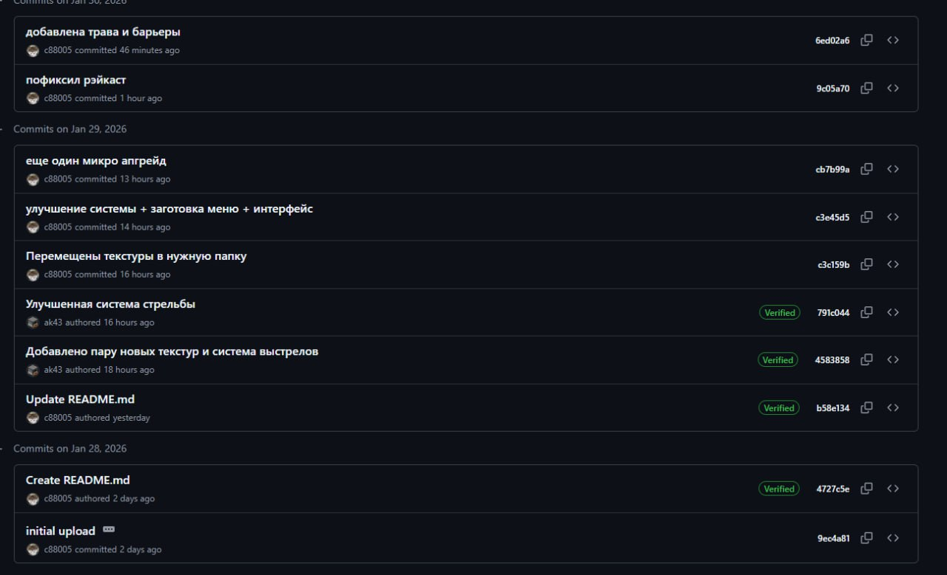
Цель :
Получение навыков программирования на языке Python, путём создания игры
Основные задачи:
Создание игры
Демонстрация навыков

Slide 3
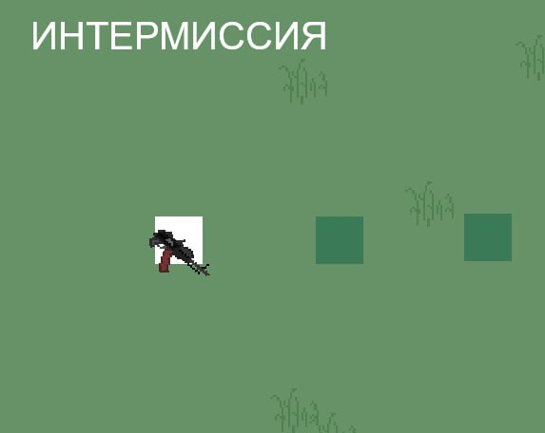
Основные функции:
Взаимодействие с меню(игровым)
Взаимодействие с магазином(игровым)
Нормализованная система волн противников
Увлекательный геймплэй

Slide 4
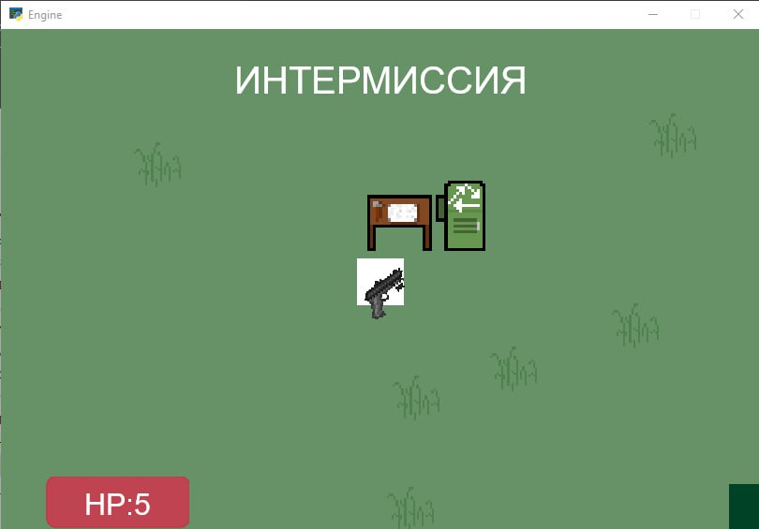
Главная особенность:
этот проект больше рассчитан для кастомизации, чтобы люди могли гибко настраивать игру под себя

Slide 5
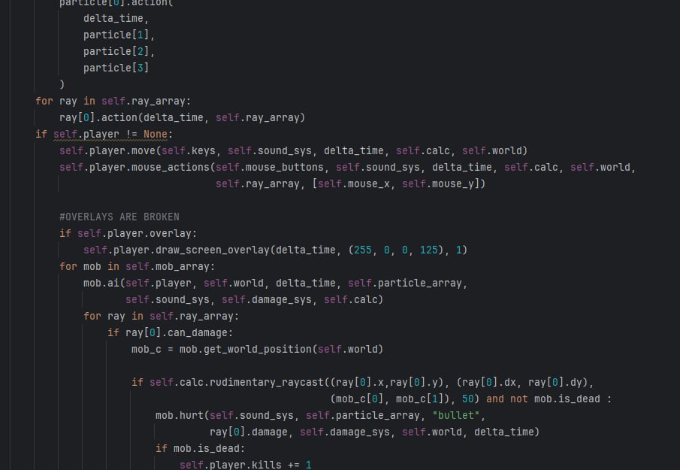
Преимущества кода:
Гибкость
Полный контроль(код не привязан к стандартным модулям с ограничением)

Slide 6
Итог
В результате получилось полноценная игра с широкими возможностями. Она удобна в использовании и обладает хорошей расширяемостью. Выполненная работа полностью соответствует поставленным задачам

Slide 7

Спасибо за внимание!

